Slide 1
Консультация для родителей «Рисуем вместе с детьми»
Подготовил воспитатель
средней группы № 2
Михайлова А.Н.

Slide 2
Рисование для ребёнка – это своего рода, экспериментирование с различными материалами и их свойствами, благодаря которому малыш приобретает бесценный опыт. Чтобы поддержать интерес у ребёнка к изобразительной деятельности желательно использовать не только традиционную технику рисования, но и нетрадиционную. В процессе изобразительной деятельности у ребёнка складывается эстетическое отношение к изображаемому объекту, формируется эстетическая оценка.
Научившись выражать свои чувства на бумаге, ребёнок лучше начнёт понимать чувства других, будет преодолевать робость, страх перед рисованием, он будет уверен, что у него всё получится, и получится красиво. Организация интересной содержательной жизни ребёнка в детском саду и в семье, обогащение его яркими впечатлениями, послужат основой для возникновения замыслов, и будет материалом, необходимым для работы воображения.

Slide 3
Дети любят рисовать, ценят свои рисунки, гордятся ими, узнают свои «шедевры» среди множества чужих, даже через длительное время. Но при переходе ребёнка в школу они начинают терять свою самостоятельность и оригинальность. Потому что у школьника меняется мотивация, ему надо получить хорошую оценку.
Поэтому надо применять разные подходы к рисованию – цель которых одна – развитие и сохранение в каждом ребёнке высокого творческого потенциала на всех ступенях детства. Ребёнок «рисовальщик» в период художественной творческой деятельности похож на ребёнка, играющего в режиссерские игры.
Давайте будем учиться рисовать, главное – это разбудить фантазию. А рисовать можно не только кисточкой, но и пальцем, ладошкой, соломкой, свечкой, листиком от дерева и т. д.

Slide 4
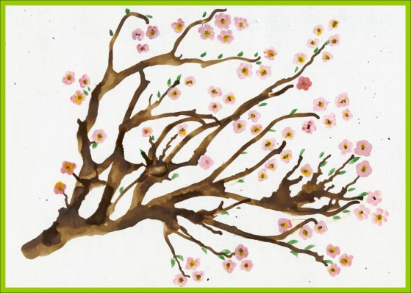
несколько интересных способов рисования
Кляксография. В центре листа надо капнуть кляксу. Затем наклонить лист в разные стороны или подуть – каждый поворот даёт новое изображение. (может получится красивое раскидистое дерево)

Slide 5
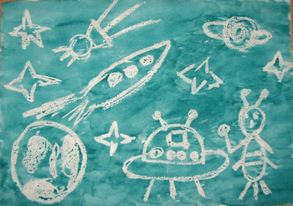
несколько интересных способов рисования
Фотокопия. На листе бумаги наносится рисунок с помощью свечи. Затем покрыть краской. Произойдёт удивительный фокус: изображение, сделанное свечкой проявится.

Slide 6
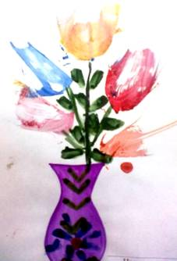
несколько интересных способов рисования
Размытый рисунок. Лист бумаги смачиваем водой и по мокрому листу рисуем. Подсохнет – снова смачиваем. Хорошие темы для этого рисования: времена года, животные.

Slide 7
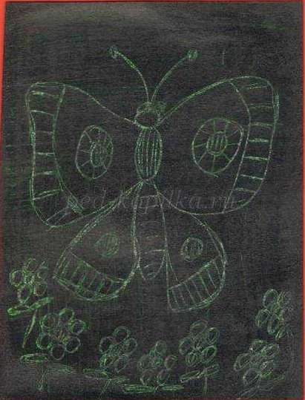
несколько интересных способов рисования
Волшебная бумага. На лист бумаги нанести ярке пятна краски. После высыхания натереть поверхность свечой без «просветов». Покрыть рисунок тушью, смешанным с шампунем. После высыхания приступить к рисованию («процарапывания») палочкой.

Slide 8
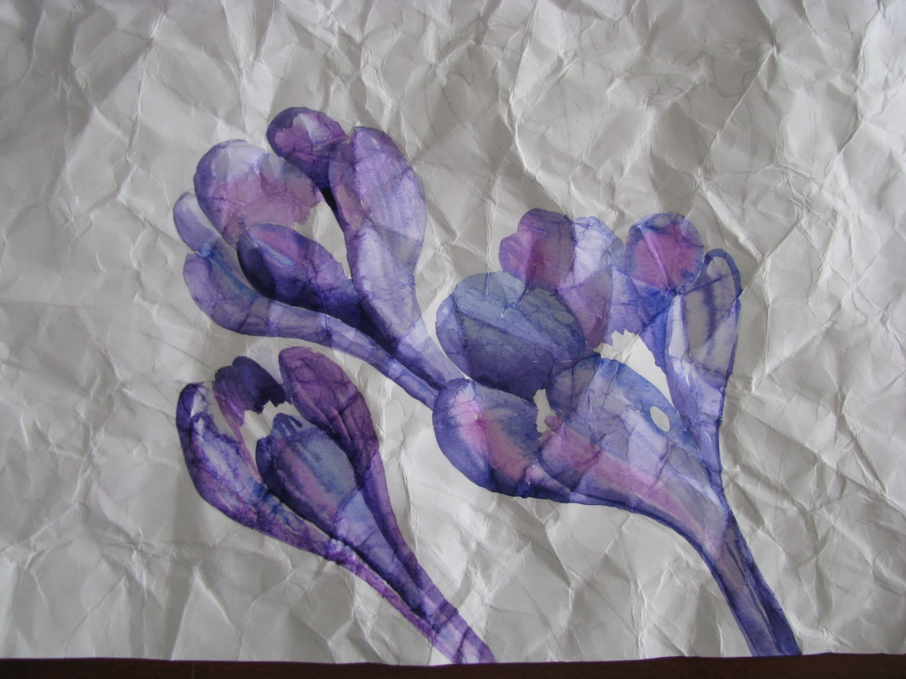
несколько интересных способов рисования
Мятая бумага. Рисуйте что хотите, только прежде как следует измять бумагу. Ломанные линии создадут эффект объёмности.

Slide 9
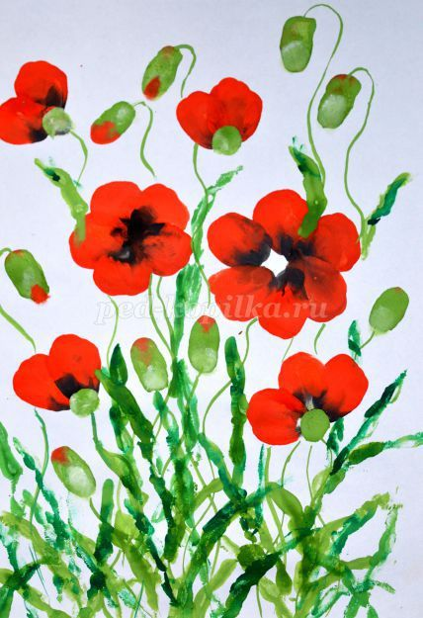
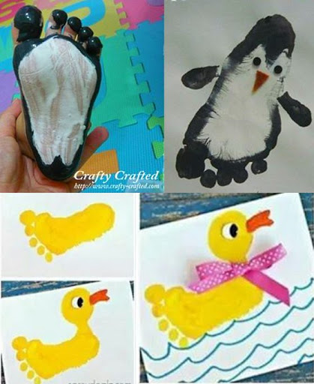
несколько интересных способов рисования
Пальцевая живопись. Рисуем пальцами. На каждый пальчик своя краска. Так же можно рисовать ребром руки, всей ладошкой, ногой.

Slide 10
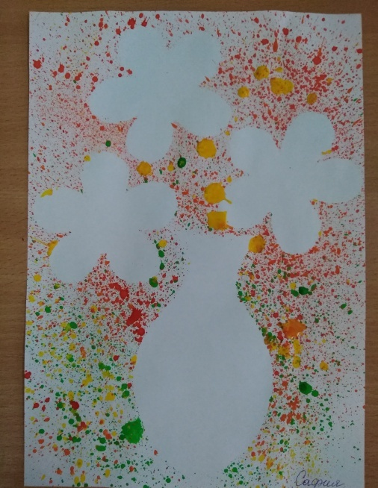
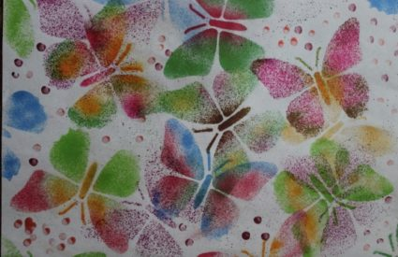
несколько интересных способов рисования
Набрызг. На кончик щётки набрать краски, пальцем проводить по ворсу, брызги разлетятся и сложатся в причудливой форме.

Slide 11
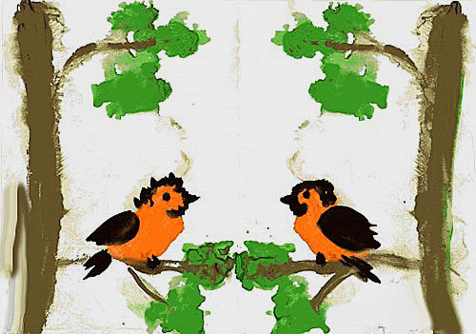
несколько интересных способов рисования
Монотопия. Лист сложен пополам. На одну сторону нести яркие пятна и накрыть второй половиной, прогладить ладошкой и раскрыть.

Slide 12
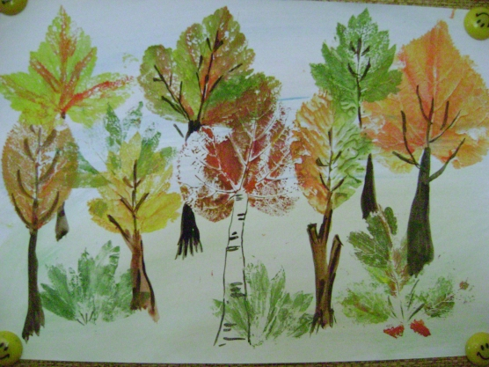
несколько интересных способов рисования
«Рисование отпечатками листов деревьев». Берем лист с дерева (например берёза), красим его краской и создаём красивую композицию.

Slide 13
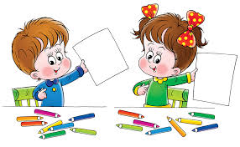
несколько интересных способов рисования
Рисование необычными материалами и оригинальными техниками позволяет вашим детям и вам самим ощутить незабываемые положительные эмоции.
Теперь вашему ребёнку не страшно взять в руки карандаш, и отобразить на бумаге свои чувства, отношения к окружающему, друзьям.

